Slide 1
Маркетингово управление
на конкурентоспособността
Маркетингови стратегии в зависимост от резултатите от портфолио анализа

Slide 2
Основни методи за стратегически анализ
методи за портфолио анализ.
метод PIMS (Profit impact of marketing strategy).
други методи за анализ.

Slide 3
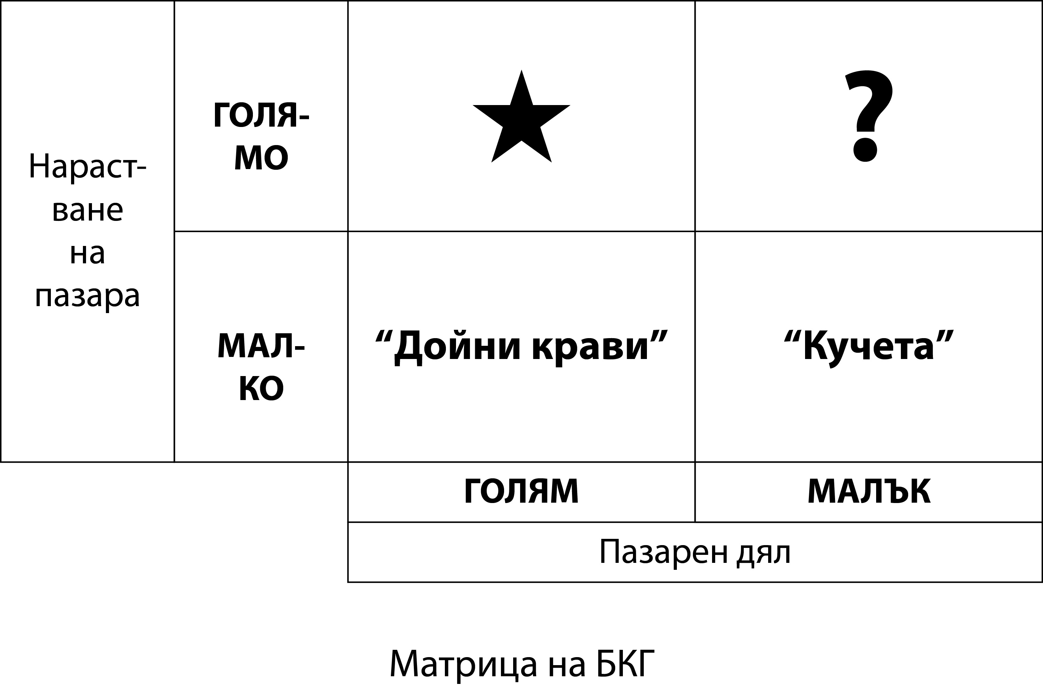
Портфолио модел нарастване/пазарен дял

Slide 4
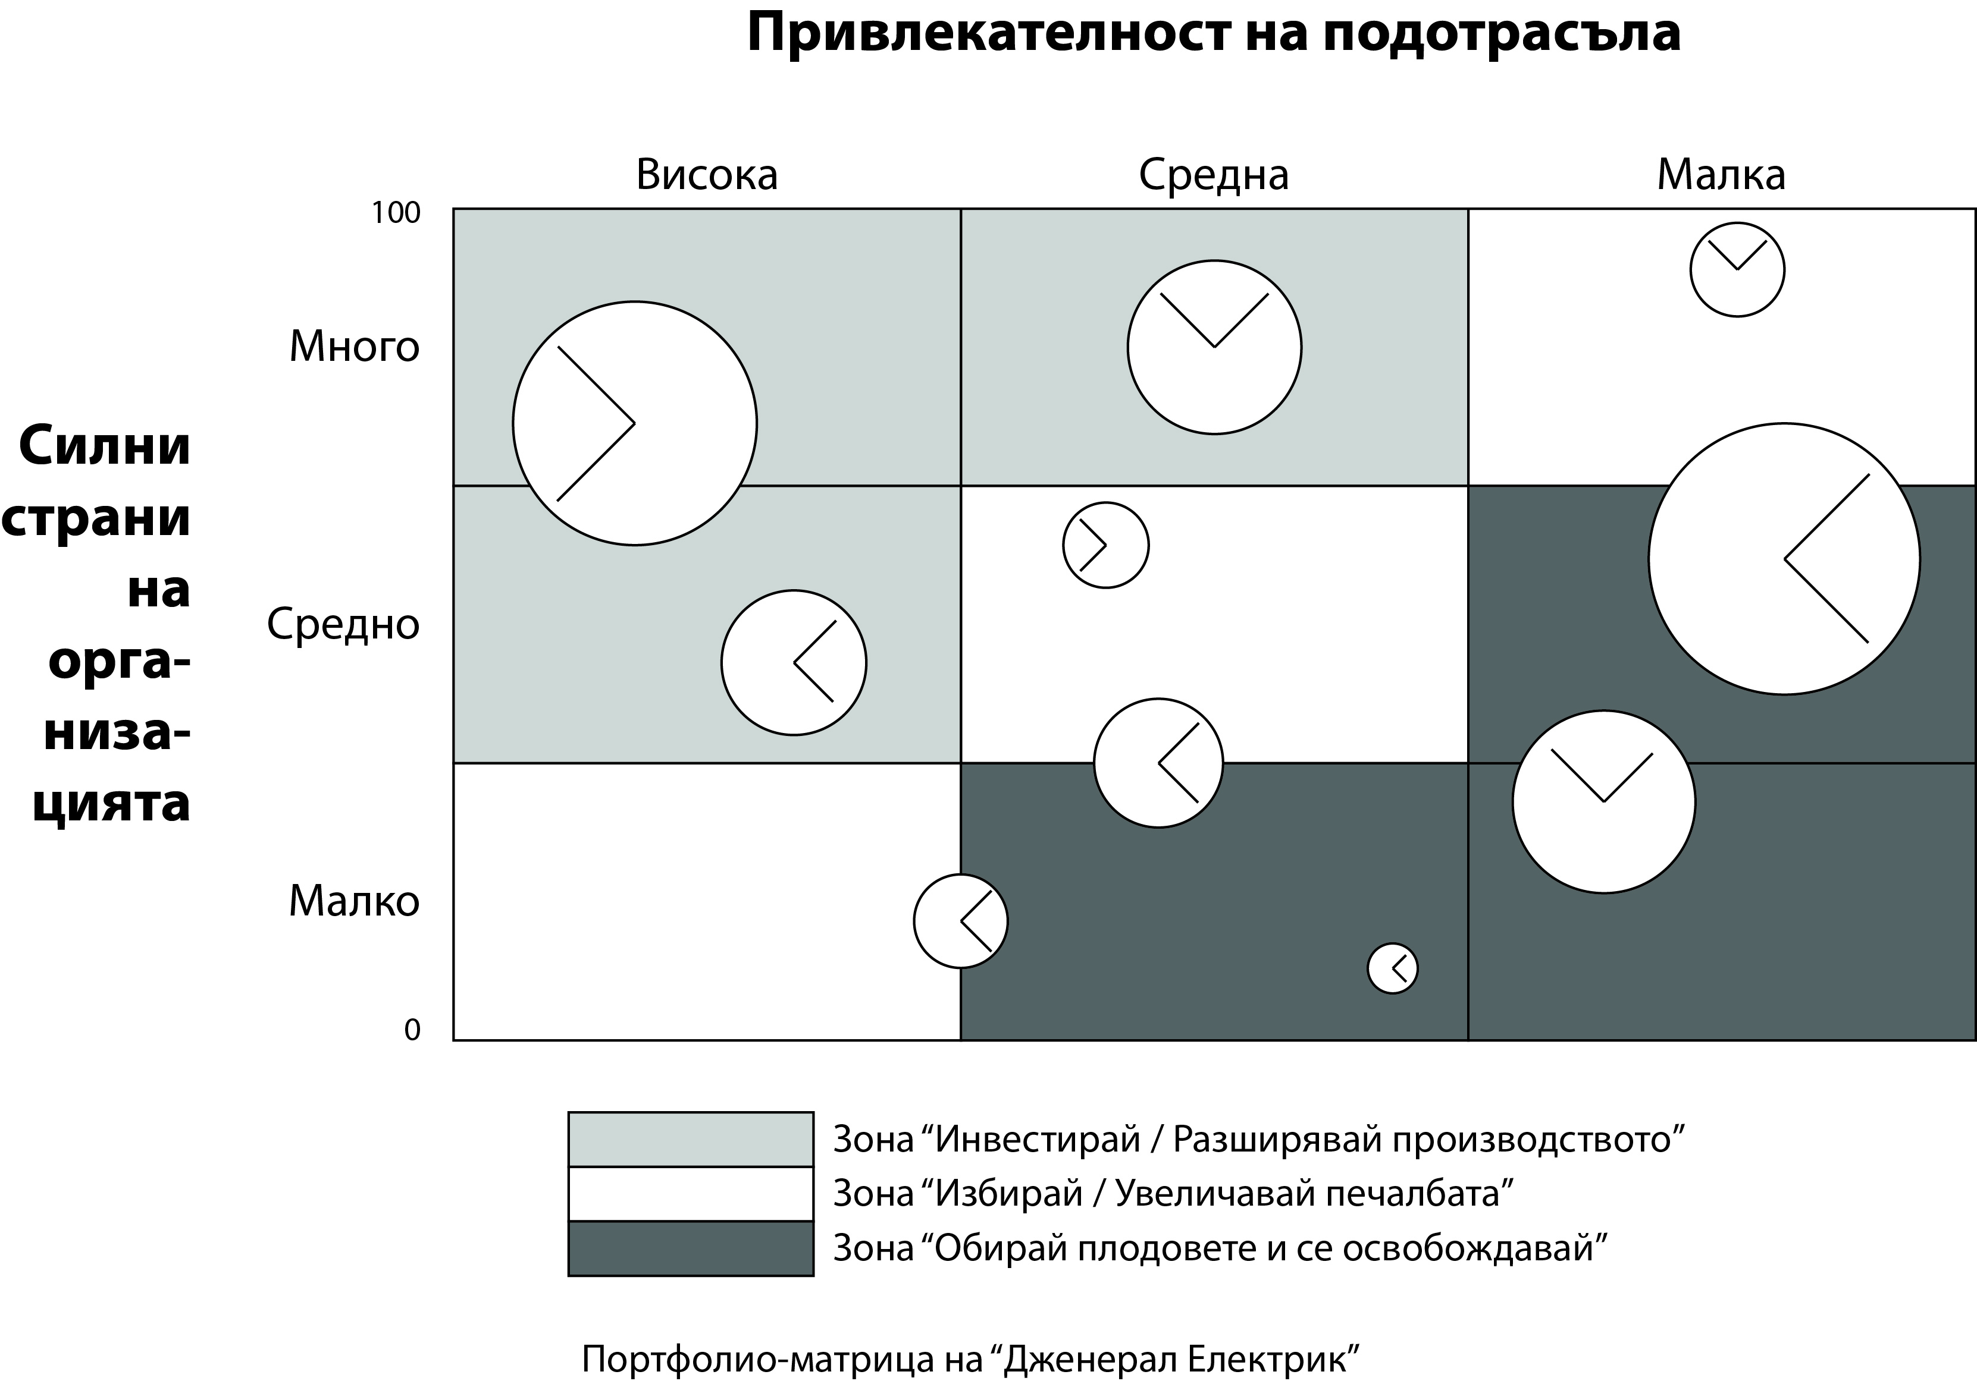
Портфолио матрица на "Дженерал Електрик"

Slide 5
Оценка на стратегическите фактори за фирмен успех
Показатели | Тегло | Оценка | Стойност
Привлекателност на пазара (отрасъла)
1. Размер (обем) на пазара | 0,2 | 4 | 0,8
2. Процент годишно нарастване | 0,2 | 5 | 1,0
3. Норма на печалба до момента | 0,15 | 4 | 0,6
4. Сравнителна интензивност | 0,15 | 2 | 0,3
5. Технологични изисквания | 0,15 | 4 | 0,6
6. Инфлационен риск | 0,05 | 3 | 0,15
7. Енергийни изисквания | 0,05 | 2 | 0,1
8. Екологични проблеми | 0,05 | 3 | 0,15
9. Социален и политически риск | Трябва да е приемлив
 | 1.00 |  | 3,70

Slide 6
Оценка на стратегическите фактори за фирмен успех
Силни страни на организацията (конкурентоспособност)
1.Пазарен дял | 0,1 | 4 | 0,4
2. Нарастване на пазарния дял | 0,15 | 2 | 0,3
3. Качество на продукта | 0,1 | 4 | 0,4
4. Имидж на марката | 0,1 | 5 | 0,5
5. Дистрибуторска мрежа | 0,05 | 4 | 0,2
6. Ефективност на рекламата | 0,05 | 3 | 0,15
7. Производствен капацитет | 0,05 | 3 | 0,15
8. Производствена ефективност | 0,05 | 2 | 0,1
9. Себестойност | 0,15 | 3 | 0,45
10. Доставка на суровини/материали | 0,05 | 5 | 0,25
11. Резултати от НИРД | 0,1 | 3 | 0,3
12. Ръководен персонал | 0,05 | 4 | 0,2
 | 1,00 |  | 3,40

Slide 7
Матрица на стратегическите направления на Shell Chemical U.K.
 |  | Привлекателност на бизнес сектора (пазара)
 |  | Непривлекателен | Средно | Привлекателен
Конкурентни | Слаби | Оттегляне | Поетапно оттегляне Внимателно инвестиране | Удвояване на усилията и селективно инвестиране или излизай
възможности на фирмата | Средни | Поетапно оттегляне | Внимателно инвестиране Финансиране за растеж | Повече инвестиции, увеличени усилия
 | Силни | Извличане на максимална печалба | Финансиране за растеж Поддържане на лидерството | Поддържане на лидерството

Slide 8
Модифицирана матрица на стратегическите направления на Shell Chemical U.K.
 |  | Привлекателност на бизнес сектора (пазара)
 |  | Непривлекате-лен | Средно | Привлекате-лен
 | Много висок
Риск от обкръжаващата среда | Висок
 | Среден
 | Нисък

Slide 9
Модел 3 x 3 на Abell и Hammond
Зона на висока обща атрактивност
Зона на ниска обща атрактивност
 | Висока
Атрактивност на пазара | Средна |  | Зона на средна обща атрактивност
 | Ниска
 |  | Силна | Средна | Слаба
 |  | Конкурентна позиция

Slide 10
Модел на Arthur D.Little
 |  | Етап на зрелост на индустрията
 |  | Ембрионален | Растеж | Зрялост | Старост (спад)
 | Доминираща | Нараствай бързо Изграждай бариери Действай офанзивно | Нараствай бързо Стреми се към лидерство в разходите Защитавай позицията си Действай офанзивно | Защитавай позицията си Повишавай значението на разходите Действай офанзивно | Защитавай позицията си Фокусирай Обмисляй оттегляне
Конкурентна | Силна | Нараствай бързо Диференцирай | Съкращавай разходите Диференцирай Атакувай малките фирми | Съкращавай разходите Диференцирай Фокусирай | Обирай плодовете
позиция | Благоприятна | Нараствай бързо Диференцирай | Фокусирай Диференцирай Защитавай се | Фокусирай Диференцирай Удряй по-малките фирми | Обирай плодовете
 | Задоволител-на | Нараствай с индустрията Фокусирай | Задръж положението или се оттегли Насочи се към ниша Цели растеж | Задръж положението или се оттегли Насочи се към ниша | Оттегли се
 | Слаба | Търси ниша Опитай да достигнеш другите | Насочи се към ниша или се оттегли | Оттегли се | Оттегли се

